Slide 1




Kể chuyện
LỚP 1 – TUẦN 15
Gà con tìm sâu cho mẹ
(Sách Tiếng việt trang 163)

Slide 2

Bài mới

Slide 3
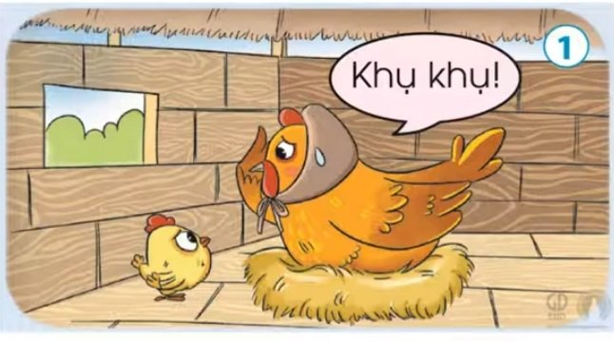
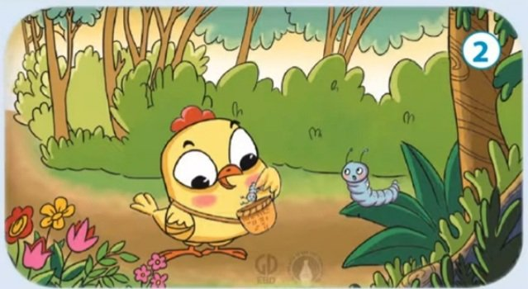

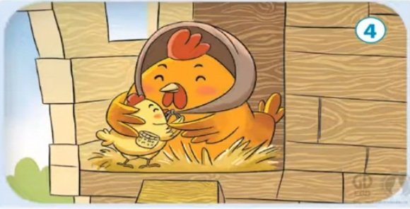
Gà con tìm sâu cho mẹ
- Cả sáng nay, gà mẹ bị ốm lại phải nằm ấp trứng nên càng mệt hơn. Gà con thương mẹ lắm. Nó bèn ra vườn tìm sâu để mang về cho mẹ. Trên đường, gà con gặp chó con. Chó con rủ nó đi câu nhưng nó từ chối. Gà con nói: “Mẹ tớ đang ốm. Tớ phải về nhà chăm sóc mẹ!”. Sau đó, gà con mang sâu về nhà mời gà mẹ ăn trưa. Gà mẹ xúc động ôm lấy gà con.

Slide 4
Chuyện gì xảy ra với gà mẹ?
- Gà mẹ bị ốm không đi kiếm ăn.

Slide 5
Gà con làm gì giúp mẹ?
- Gà con đi tìm sâu cho mẹ.

Slide 6
Khi chó con rủ đi câu, gà con đã làm gì?
- Khi chó con rủ đi câu, gà con từ chối.

Slide 7
Khi gà con về nhà, gà mẹ làm gì?
- Khi gà con về nhà, gà mẹ ôm gà con vào lòng.

Slide 8

Kể nối tiếp câu chuyện

Slide 9
Gà con tìm sâu cho mẹ

Slide 10
Kể toàn bộ câu chuyện

Slide 11
Gà con tìm sâu cho mẹ
- Cả sáng nay, gà mẹ bị ốm lại phải nằm ấp trứng nên càng mệt hơn. Gà con thương mẹ lắm. Nó bèn ra vườn tìm sâu để mang về cho mẹ. Trên đường, gà con gặp chó con. Chó con rủ nó đi câu nhưng nó từ chối. Gà con nói: “Mẹ tớ đang ốm. Tớ phải về nhà chăm sóc mẹ!”. Sau đó, gà con mang sâu về nhà mời gà mẹ ăn trưa. Gà mẹ xúc động ôm lấy gà con.

Slide 12
Gà con tìm sâu cho mẹ
Theo em, khi ôm gà con vào lồng, gà mẹ nói gì?
- Con ngoan lắm! Con hiếu thảo quá!..

Slide 13

Chào tạm biệt các con

